Slide 1
“Why Should I Trust You?” Explaining the Predictions of Any Classifier
Ribeiro, Marco Tulio, Sameer Singh, and Carlos Guestrin. "" Why Should I Trust You?": Explaining the Predictions of Any Classifier." arXiv preprint arXiv:1602.04938 (2016).
발표일: 2016-10-27
발표자: 김태욱

Slide 2
Introduction
모델을 신뢰하기 위해서는 모델의 예측에 대한 해석이 중요함
‘모델의 예측에 대한 해석’이란 1)instance의 구성 요소와, 2)예측 결과 간의 관계에 대한 정성적 이해를 위해
텍스트나 시각적 형태의 결과물을 제공하는 것(i.e. Decision Tree)
모델을 decision making에 사용하는 경우 misclassification cost가 크기 때문에 예측에 대한 해석이 특히 중요
i.e. medical diagnosis, terrorism detection
예측에 대한 해석이 없다면, 모델의 예측 결과를 확신하고 사용하기 어려움

Slide 3
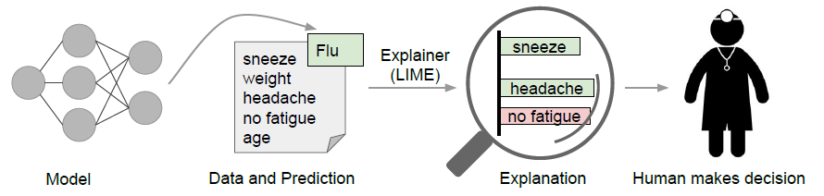
Introduction
그림과 같이 모델의 예측에 대한 해석이 제공된다면, 모델의 사용자에게 신뢰를 줄 수 있음
i.e. 신경망 모델이 어떤 단어를 보고 Flu를 예측했는지 해석

Slide 4
Introduction
Decision Tree나 Linear Model과 같이, 예측 결과에 대한 해석이 되는 모델도 있음
하지만 Interpretability와 accuracy 사이에는 트레이드 오프가 존재함
해석이 잘 되는 모델은 accuracy가 좋지 않다는 문제가 있음
Random Forest, SVM, Neural Network와 같은 모델들은 accuracy는 좋지만 해석이 불가능 함
이러한 Black-box 모델을 포함하여, 임의의 모델의 예측을 해석할 수 있는 방법을 제안

Slide 5
Local Interpretable Model-agnostic Explanations
Local Interpretable Model-agnostic Explanations(LIME)
‘임의의’ 모델에 대해 모델의 예측에 대한 ‘해석 가능한’ 형태의 explanation을 제공하는 방법
Local: 모델의 행동을 global하게 해석하는 것은 힘들지만, local하게 해석 가능한 형태로 설명
Interpretable: 모델의 예측에 대한 근거를 사람이 '해석 가능'한 형태로 제공하겠다는 것
Model-agnostic: 설명하려는 모델을 블랙 박스로 보겠다는 것. 임의의 모델에 대해서도 해석 가능

Slide 6
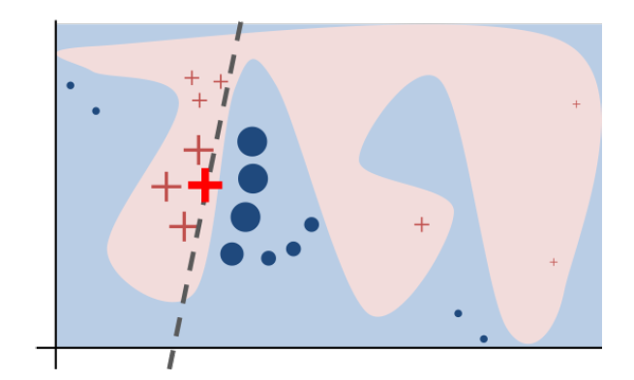
Local Interpretable Model-agnostic Explanations
LIME의 intuition
설명하고자 하는 모델의 decision boundary는 global하게 보면 복잡함
하지만 decision boundary를 local하게 보면 직선으로 근사 가능
인스턴스 x에 대한 모델의 예측을 해석
1) x 근처의 점들을 sampling(perturbation)
2) 위에서 생성된 데이터로 선형 모델 학습
3) 선형 모델의 weight 통해 모델의 예측을 해석

Slide 7
Local Interpretable Model-agnostic Explanations
그런데 간단한 모델로 원래 모델을 근사 하여도, 모델이 사용하는 feature가 사람이 해석하기 어려울 수 있음
Data representation 또한 사람이 이해할 수 있는 형태로 만들어야 함
Text: 특정 단어의 존재 유무를 나타내는 binary vector
Image: 특정 Image segment의 존재 유무를 나타내는 binary vector
이를 ‘Interpretable representation’이라 함
Document embedding
word1
word2
word3
0.3 | 0.22 | 0.16 | -0.25 | 0.13
1 | 0 | 1
1 | 1 | 1
RGB tensor data

Slide 8

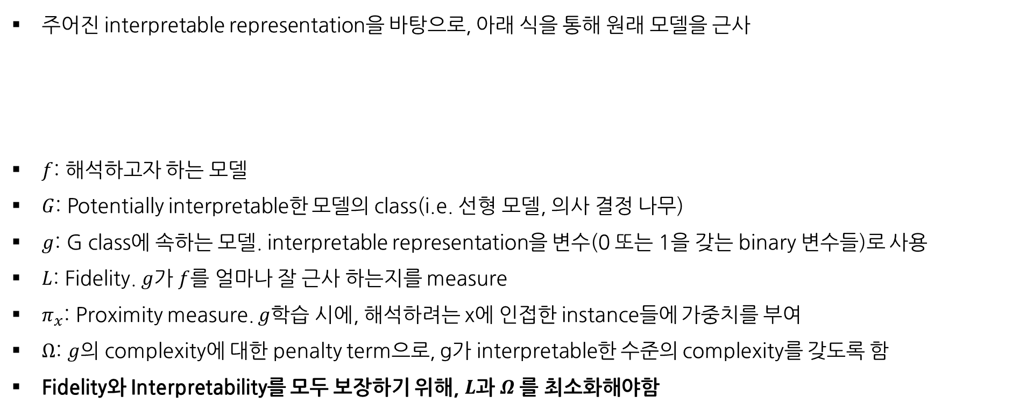
Local Interpretable Model-agnostic Explanations
주어진 interpretable representation을 바탕으로, 아래 식을 통해 원래 모델을 근사
$f$: 해석하고자 하는 모델
$G$: Potentially interpretable한 모델의 class(i.e. 선형 모델, 의사 결정 나무)
$g$: G class에 속하는 모델. interpretable representation을 변수(0 또는 1을 갖는 binary 변수들)로 사용
$L$: Fidelity. $g$가 $f$를 얼마나 잘 근사 하는지를 measure
$π_{x}$: Proximity measure. $g$학습 시에, 해석하려는 x에 인접한 instance들에 가중치를 부여
$Ω$: $g$의 complexity에 대한 penalty term으로, g가 interpretable한 수준의 complexity를 갖도록 함
Fidelity와 Interpretability를 모두 보장하기 위해, $L$과 $Ω$를 최소화해야함

Slide 9
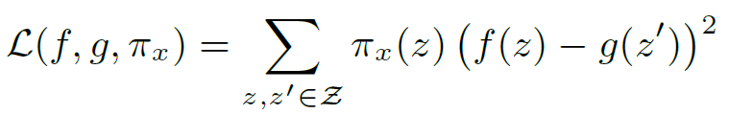
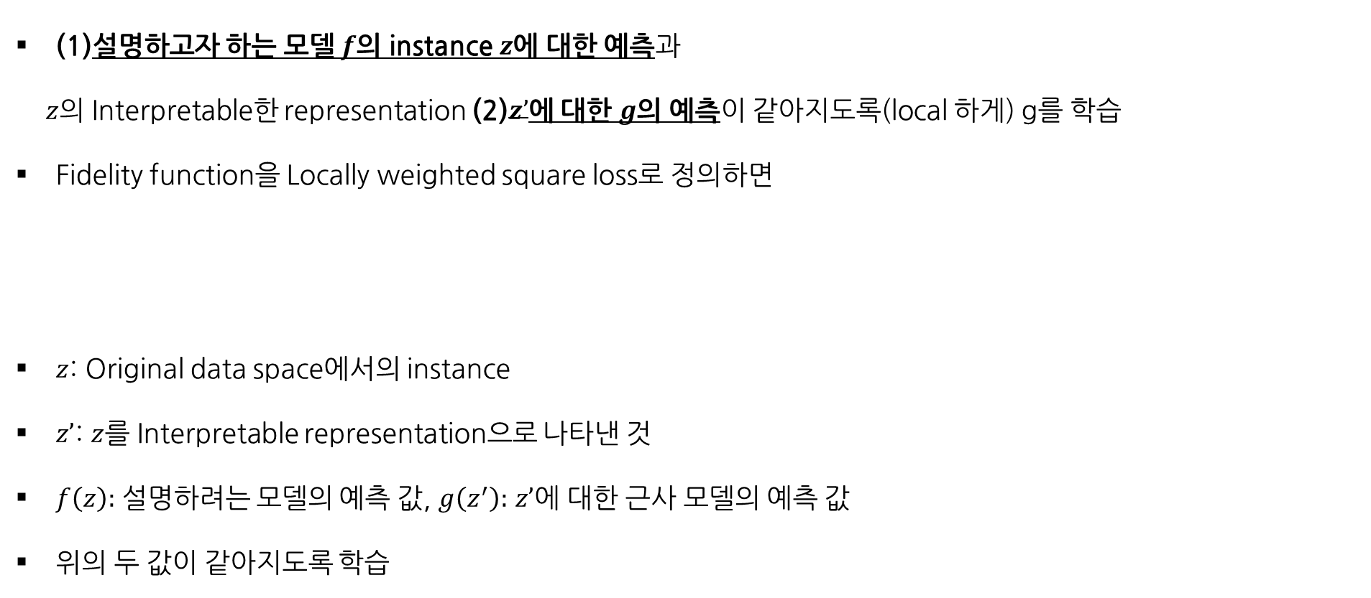
Local Interpretable Model-agnostic Explanations
(1)설명하고자 하는 모델 $f$의 instance $z$에 대한 예측과
$z$의 Interpretable한 representation (2)$z’$에 대한 $g$의 예측이 같아지도록(local 하게) g를 학습
Fidelity function을 Locally weighted square loss로 정의하면
$z$: Original data space에서의 instance
$z’$: $z$를 Interpretable representation으로 나타낸 것
$f\left(z\right):$ 설명하려는 모델의 예측 값, $g\left(z^{′}\right):$ $z’$에 대한 근사 모델의 예측 값
위의 두 값이 같아지도록 학습

Slide 10
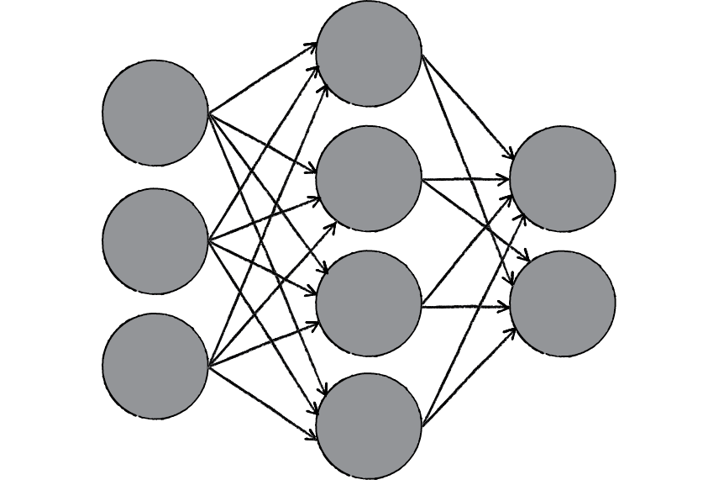
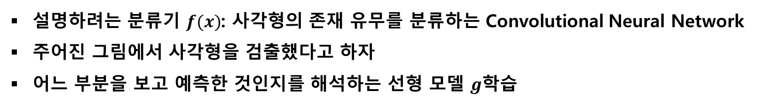

Local Interpretable Model-agnostic Explanations
LIME 알고리즘 학습 예시 – Image Data
Convolutional Neural Network
X
Why?
$$f\left(x\right)=0.6$$
사각형 존재
설명하려는 분류기 $f(x)$: 사각형의 존재 유무를 분류하는 Convolutional Neural Network
주어진 그림에서 사각형을 검출했다고 하자
어느 부분을 보고 예측한 것인지를 해석하는 선형 모델 $g$학습

Slide 11



Local Interpretable Model-agnostic Explanations
Original Data Space
Interpretable Space
Segment1
Segment2
Segment3
Image segment 추출
(별도의 segmentation 알고리즘 사용)
X
X’
Interpretable Representation
1 | 1 | 1
각 segment의 존재 유무를
변수로 사용

Slide 12
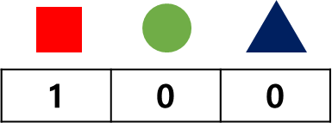
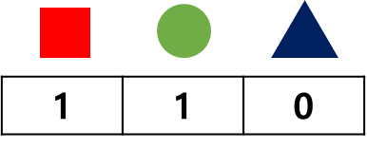

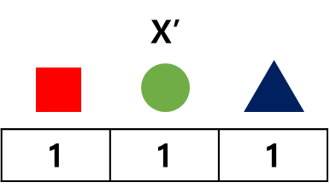
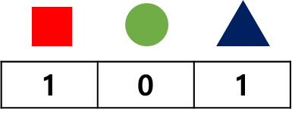
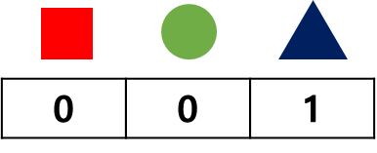




Local Interpretable Model-agnostic Explanations
Original Data Space
Interpretable Space
$$z_{1}′$$
$z_{2}$’
X
Perturbation
$$z_{3}′$$
$z_{4}$’

Slide 13

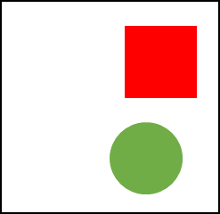







Local Interpretable Model-agnostic Explanations
Original Data Space
Interpretable Space
$$z_{1}$$
$$z_{2}$$
$z_{1}$’
$z_{2}$’
X
Recover to Original Space
$$z_{3}$$
$$z_{3}′$$
$z_{4}$’
$$z_{4}$$

Slide 14






Local Interpretable Model-agnostic Explanations
Original Data Space
Interpretable Space
$$f(z_{1})=0.8$$
$$f(z_{2})=0.6$$
$z_{1}$’
$z_{2}$’
X
Decision Boundary of $f$
$$f(z_{3})=0.7$$
$$z_{3}′$$
$z_{4}$’
$$f(z_{4})=0.3$$

Slide 15


Local Interpretable Model-agnostic Explanations
Original Data Space
Interpretable Space
$$f(z_{1})=0.8$$
$$f(z_{2})=0.6$$
$z_{1}$’
$z_{2}$’
X
$f(z)$와 $g(z’)$가 같아지도록$g$학습
Original space에서 x와 인접한 instance에 가중치
Decision Boundary of $f$
Decision Boundary of $g$
$$f(z_{3})=0.7$$
$$z_{3}′$$
$z_{4}$’
$$f(z_{4})=0.3$$

Slide 16




Local Interpretable Model-agnostic Explanations
Original Data Space
Interpretable Space
$$f(z_{1})=0.8$$
$$f(z_{2})=0.6$$
$$g(z_{1}\text{’})=0.8$$
$$g(z_{2}\text{’})=0.6$$
X
Decision Boundary of $f$
Decision Boundary of $g$
$$f(z_{3})=0.7$$
$$g(z_{3}\text{’})=0.7$$
$$g(z_{4}\text{’})=0.3$$
$$f(z_{4})=0.3$$

Slide 17




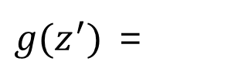






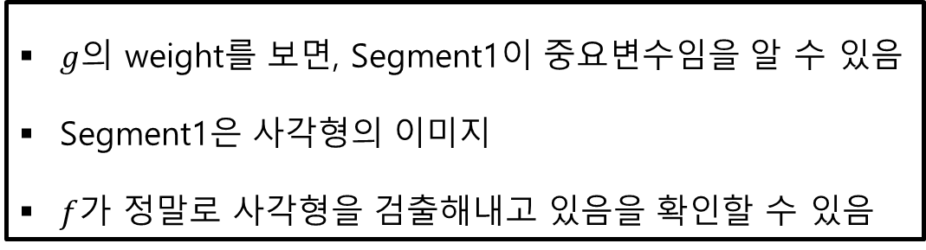
Local Interpretable Model-agnostic Explanations
Interpretable Space
$g$의 weight를 보면, Segment1이 중요변수임을 알 수 있음
Segment1은 사각형의 이미지
$f$가 정말로 사각형을 검출해내고 있음을 확인할 수 있음
Segment1
$$g(z_{1}\text{’})=0.8$$
$$g(z_{2}\text{’})=0.6$$
$g(z^{′})$ =
$$0.6 ∗$$
$$+$$
Segment2
$$-0.2 ∗$$
$$+$$
Segment3
Decision Boundary of $g$
$$0.05 ∗$$
$$g(z_{3}\text{’})=0.7$$
$$g(z_{4}\text{’})=0.3$$

Slide 18
Local Interpretable Model-agnostic Explanations
LIME 알고리즘 학습 예시 – Text Data
- Document Embedding + Random Forest Classifier를 통해 문서의 sentiment를 예측하는 경우
Machine learning is at the core of many recent advances in science and technology.
Unfortunately, the important role of humans is an oft-overlooked aspect in the field.
단어의 존재 유무를 변수로 사용
Machine
…
Field
1 | 1 | … | 1 | 1
Original Text
Interpretable Space

Slide 19
Local Interpretable Model-agnostic Explanations
LIME 알고리즘 학습 예시 – Text Data
- Document Embedding + Random Forest Classifier를 통해 문서의 sentiment를 예측하는 경우
Machine learning is at the core of many recent advances in science and technology.
Unfortunately, the important role of humans is an oft-overlooked aspect in the field.
1 | 0 | … | 0 | 1
1 | 0 | … | 1 | 0
1 | 1 | … | 1 | 1
Perturbation
1 | 0 | … | 1 | 1
Original Text
Interpretable Space

Slide 20
Local Interpretable Model-agnostic Explanations
LIME 알고리즘 학습 예시 – Text Data
- Document Embedding + Random Forest Classifier를 통해 문서의 sentiment를 예측하는 경우
Machine is at the core of many recent advances in science and technology.
the important role of humans is an oft-overlooked in the field.
1 | 0 | … | 0 | 1
1 | 0 | … | 1 | 0
Recover to Original Text
1 | 1 | … | 1 | 1
1 | 0 | … | 1 | 1
Recovered Text
Interpretable Space
Random하게 original text의 단어를 제거한 것과 동일

Slide 21
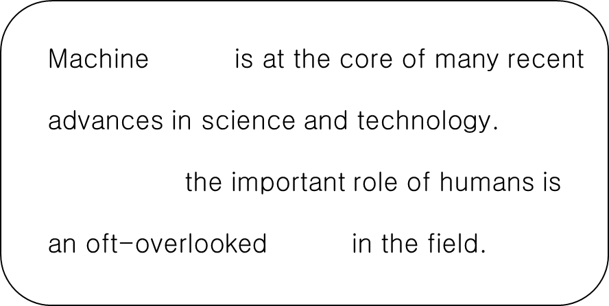
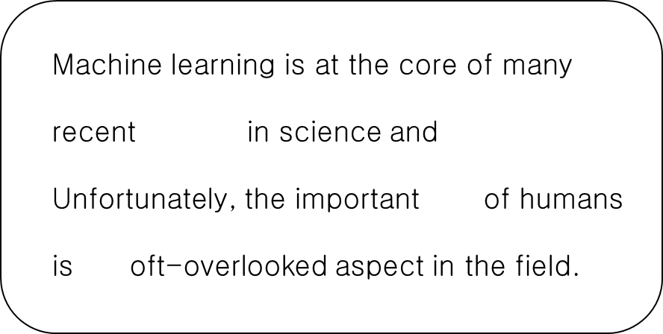
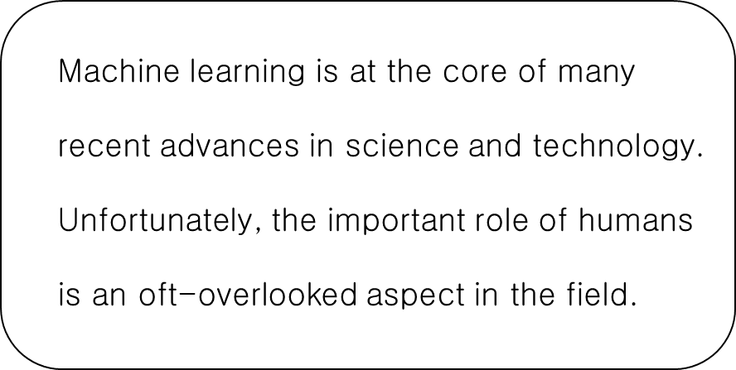
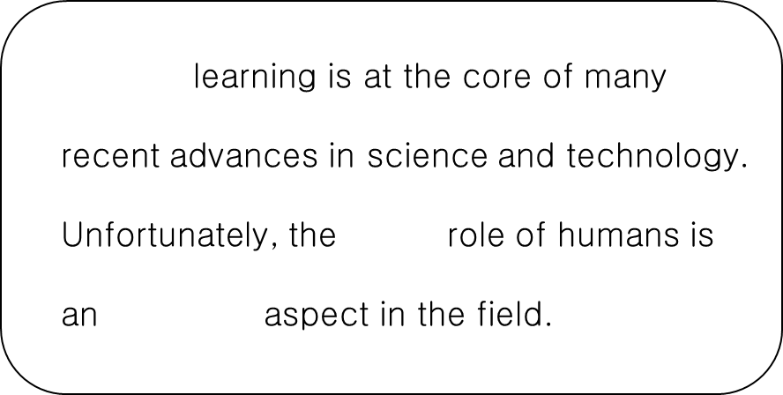
Local Interpretable Model-agnostic Explanations
LIME 알고리즘 학습 예시 – Text Data
- Document Embedding + Random Forest Classifier를 통해 문서의 sentiment를 예측하는 경우
1 | 0 | … | 0 | 1
1 | 0 | … | 1 | 0
1 | 1 | … | 1 | 1
1 | 0 | … | 1 | 1
Recovered Text
Interpretable Space

Slide 22





Local Interpretable Model-agnostic Explanations
LIME 알고리즘 학습 예시 – Text Data
- Document Embedding + Random Forest Classifier를 통해 문서의 sentiment를 예측하는 경우
$$f(z_{1})=0.6$$
$$f(z_{2})=0.33$$
1 | 0 | … | 0 | 1
1 | 0 | … | 1 | 0
$$f(z_{4})=0.3$$
$$f(z_{3})=0.4$$
1 | 1 | … | 1 | 1
1 | 0 | … | 1 | 1
Interpretable Space
Document Embedding + RF 통해 $f(x)$계산

Slide 23


Local Interpretable Model-agnostic Explanations
LIME 알고리즘 학습 예시 – Text Data
- Document Embedding + Random Forest Classifier를 통해 문서의 sentiment를 예측하는 경우
$$f(z_{1})=0.6$$
$$f(z_{2})=0.33$$
Unfortunately
1 | 0 | … | 0 | 1
1 | 0 | … | 1 | 0
$$f(z_{4})=0.3$$
$$f$$
$$f(z_{3})=0.4$$
1 | 1 | … | 1 | 1
$$g$$
1 | 0 | … | 1 | 1
Interpretable Space
Document Embedding + RF와 유사한 확률 값을 output하는 선형 모델 학습
선형 모델을 통해 Unfortunately라는 단어가 sentiment에 영향을 주는 것을 알 수 있음

Slide 24
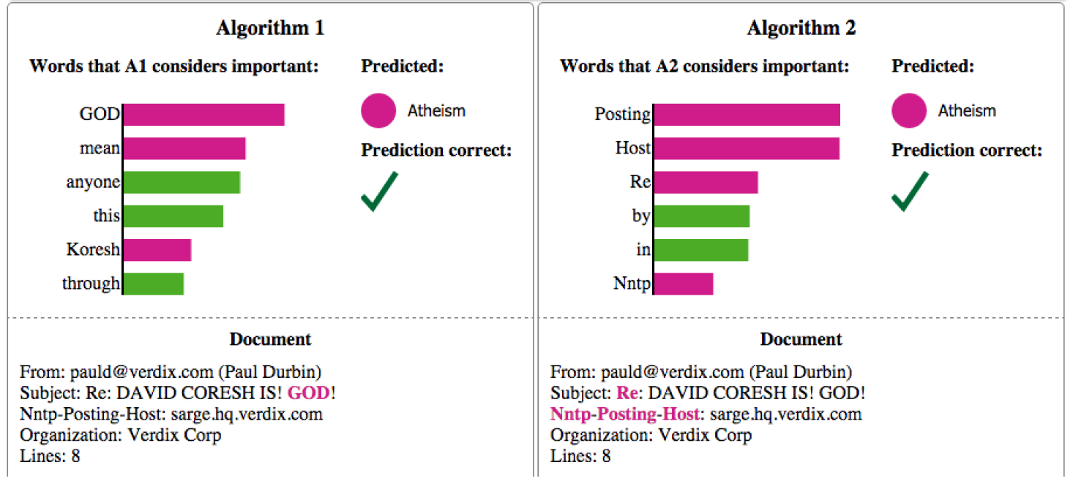
LIME Example1: Text classification with SVMs
예측에 대한 해석을 통해, 실제로 deploy되었을 때 더 잘 작동할 수 있는 모델을 선택할 수 있음
20 newsgroup dataset에 대해 Christianity와 Atheism 토픽을 구분하는 SVM(with RBF kernel) 2개 학습
특정 Document에 대해 두 모델이 예측한 결과를 LIME으로 해석
2번 모델이 1번 모델에 비해 accuracy가 높았지만, 사용하는 feature는 Posting, Host, Re와 같이 컨텐츠와 무관
컨텐츠 정보를 feature로 사용하는 1번 모델이 더 잘 generalize할 것임을 알 수 있음

Slide 25
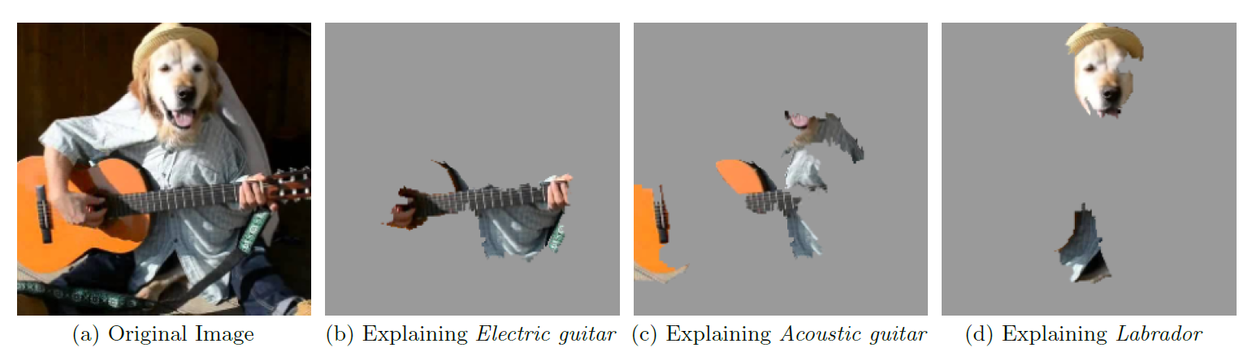
LIME Example2: Deep networks for images
Google Inception Network가 그림의 (a)사진에 대해 예측한 결과를 해석
Top 3 classes predicted: Electric Guitar (p = 0.32), Acoustic guitar (p = 0.24), Labrador (p = 0.21)
Acoustic guitar를 Electric guitar로 예측하였으나, 기타 fret의 형태를 보면 예측이 불합리하지는 않음
모델의 예측은 잘못되었지만, 예측에 대한 해석을 통해 모델이 신뢰할 만하다는 것을 알 수 있음

Slide 26
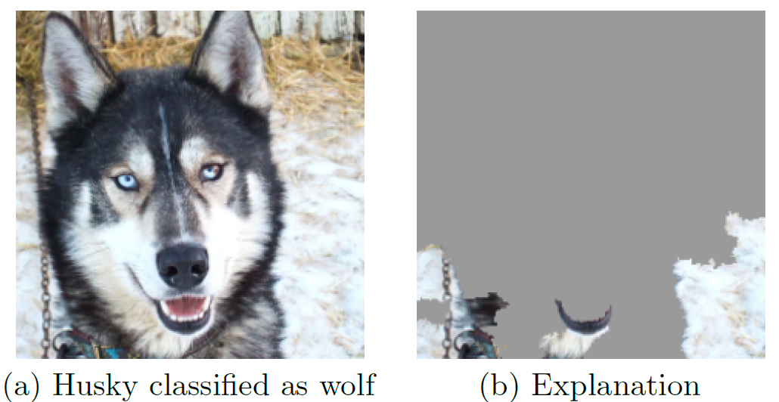
LIME Example3: "Husky vs Wolf"
분류기가 잘못된 feature를 사용하고 있는지를 LIME으로 알아낼 수 있음
Data leakage 문제가 있는 데이터를 바탕으로, 늑대와 허스키를 구분하는 분류기를 학습
- 늑대 사진은 모두 배경에 눈이 쌓여있고, 허스키 사진은 그렇지 않음
학습/검증 데이터에서 모델의 성능은 높게 나오지만, 위의 explanation을 보면 잘못된 feature(눈 배경)를
사용하고 있기 때문에 모델이 실제로는 잘 작동하지 못할 것임을 알 수 있음

Slide 27
Submodular Pick for Explaining Models
Submodular Pick + LIME(SP-LIME)
LIME을 특정 instance가 어떤 근거에 의해 분류되는지 이해할 수 있음(red point)
모델의 행동에 대한 global한 이해를 위해서는 여러 instance(yellow points)들을 살펴보아야 함
그러나 사람이 많은 instance들을 일일이 확인하기는 어려움
SP-LIME은 사람이 살펴볼 수 있는 instance의 개수가
제한되어 있다고 가정하고, 살펴볼 만한 instance들을 효율적으로 선택하는 방법

Slide 28
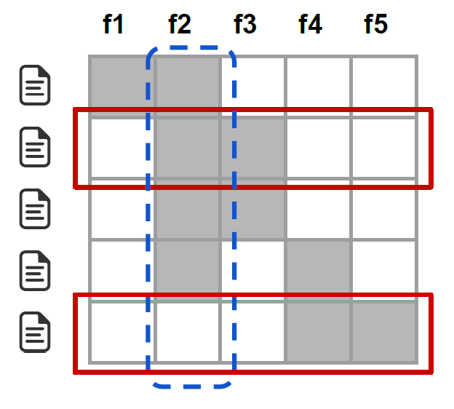
Submodular Pick for Explaining Models
SP-LIME의 intuition
Set of explanation이 redundant하지 않게
instance들을 선택
Instance 2와 3은, 예측 결과를 설명하는 변수가 동일
중복된 정보를 표현
Instance 5는 Instance 2와 완전히 다른 feature 사용
따라서 Instance 2,5를 보여주면 2개의 Instance로
feature 1개를 제외하고 cover 가능
Interpretable features
Instances

Slide 29
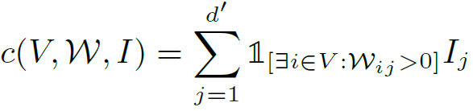
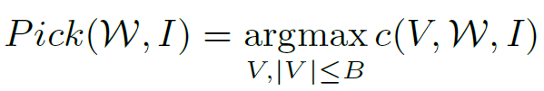
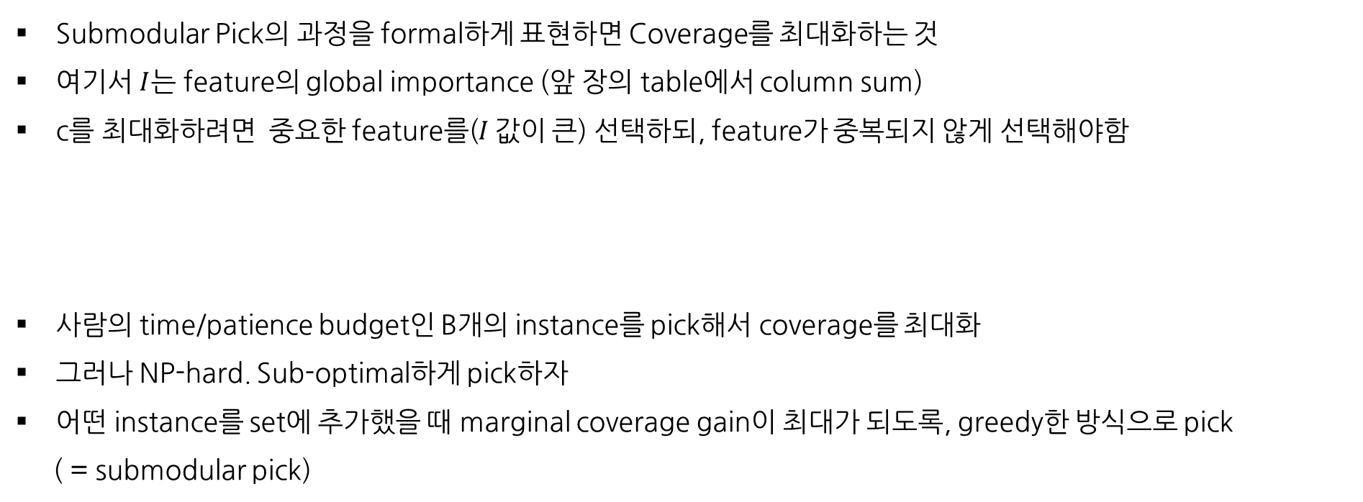
Submodular Pick for Explaining Models
Submodular Pick의 과정을 formal하게 표현하면 Coverage를 최대화하는 것
여기서 $I$는 feature의 global importance (앞 장의 table에서 column sum)
c를 최대화하려면 중요한 feature를($I 값$이 큰) 선택하되, feature가 중복되지 않게 선택해야함
사람의 time/patience budget인 B개의 instance를 pick해서 coverage를 최대화
그러나 NP-hard. Sub-optimal하게 pick하자
어떤 instance를 set에 추가했을 때 marginal coverage gain이 최대가 되도록, greedy한 방식으로 pick
( = submodular pick)

Slide 30
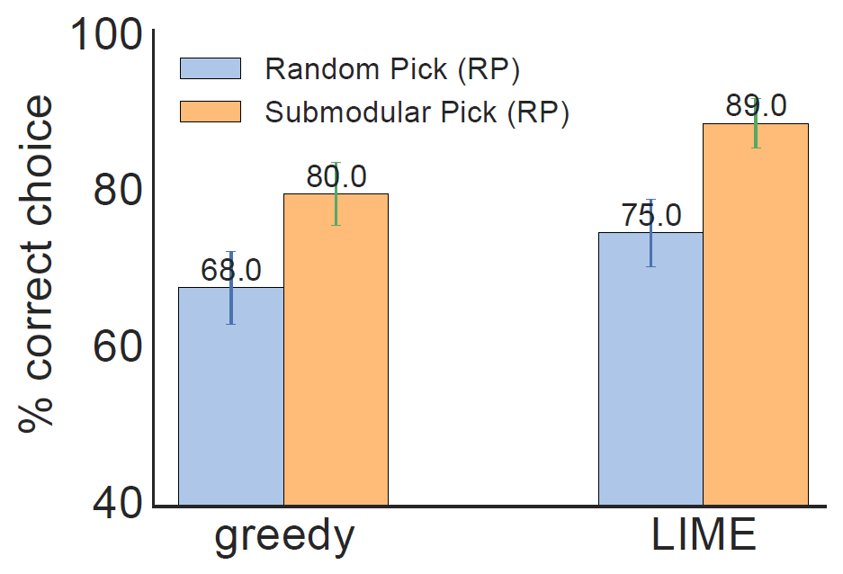
Submodular Pick for Explaining Models
Example1(Text classification with SVMs)에서, 두 모델 중 더 나은 모델을 사람에게 선택하라고 했을 때
random하게 instance를 보여준 것(RP)보다, Submodular pick을 사용한 경우 옳은 선택을 한 비율이 더 높음

Slide 31
Conclusion
임의의 모델의 예측을 해석 가능한 방법으로 설명하는 방법 제안
모델의 행동을 이해하기 위해 살펴볼 instance의 set을 선택하는 방법 제안
모델이 어떻게 작동하고 있는지를 파악함으로써,
- 모델 간의 성능 비교에 있어, accuracy만으로 평가하기 힘든 부분을 고려할 수 있음
- 학습 데이터의 결함과 같이 인지하기 어려운 문제를 파악할 수 있음
- 나아가 모델에 대한 신뢰를 확보할 수 있음

